Slide 1

第七章 参数估计
习 题 课
一、重点与难点
二、主要内容
三、典型例题

Slide 2

一、重点与难点
1.重点
最大似然估计.
一个正态总体参数的区间估计.
2.难点
显著性水平 与置信区间.

Slide 3
二、主要内容
矩 估 计 量
似 然 函 数
估计量的评选
无 偏 性
正态总体均值方差的置信区间与上下限
有 效 性
最大似然估计量
相 合 性
最大似然估计的性质
求置信区间的步骤
截尾寿命试验
截尾样本的最大似然估计
置信区间和上下限

Slide 4


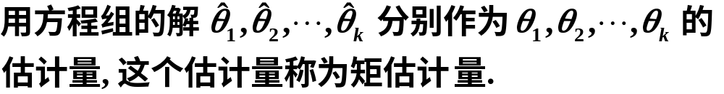
矩估计量
用样本矩来估计总体矩, 用样本矩的连续函数来估计总体矩的连续函数, 这种估计法称为矩估计法.
矩估计法的具体做法:

Slide 5
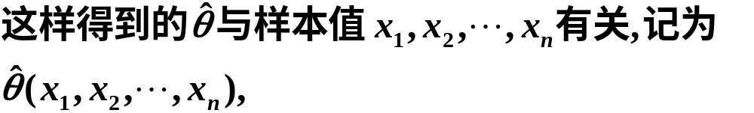

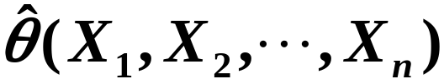

最大似然估计量

Slide 6
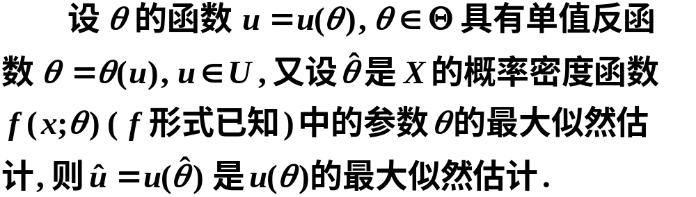
最大似然估计的性质

Slide 7

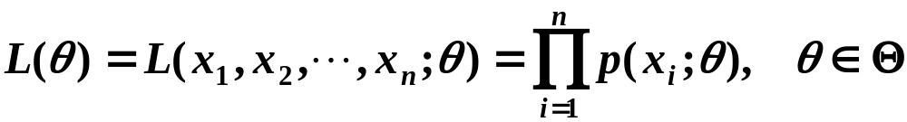


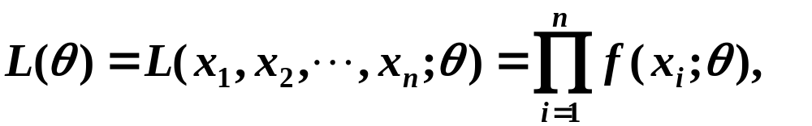
似然函数

Slide 8




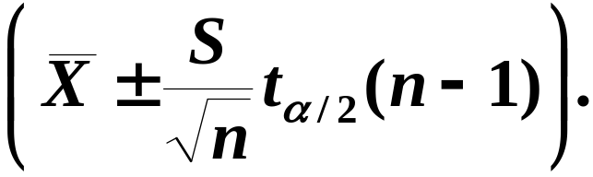
正态总体均值方差的置信区间与上下限
单个正态总体

Slide 9


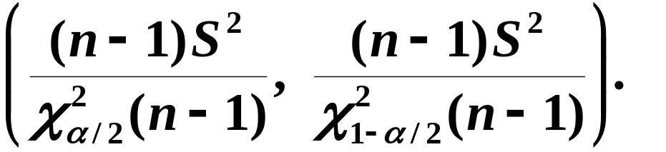
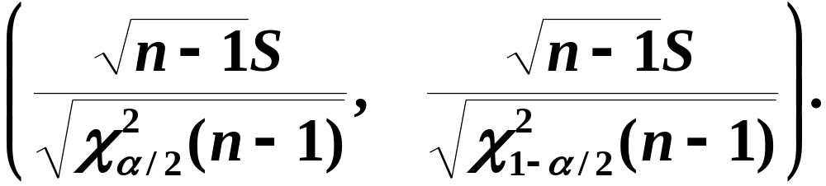

Slide 10
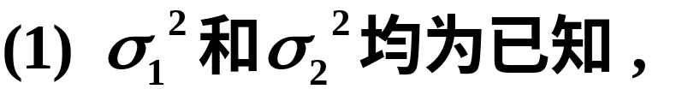
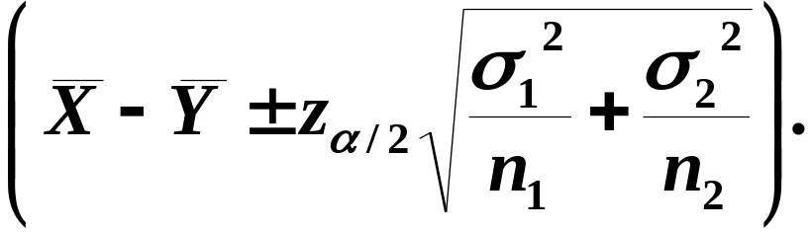
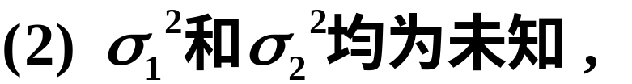
两个正态总体

Slide 11
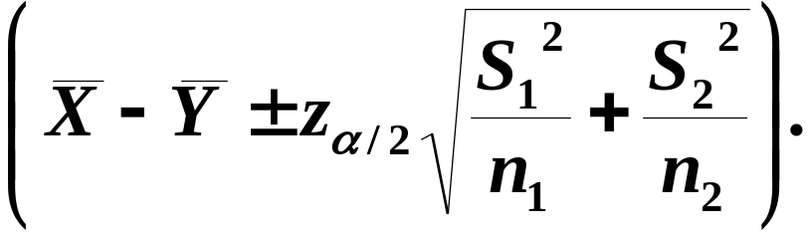
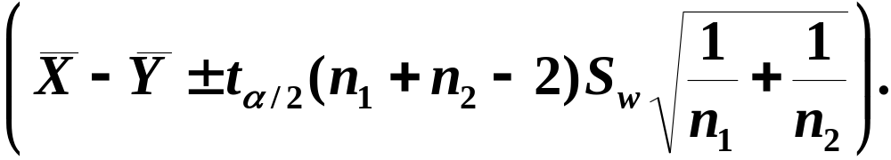
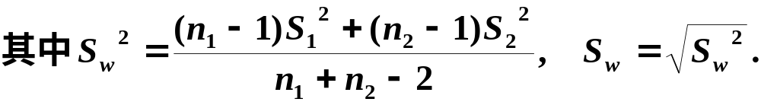

Slide 12


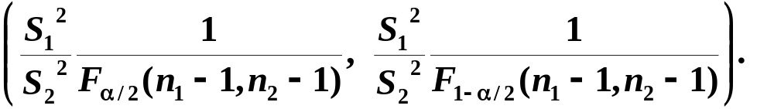

Slide 13
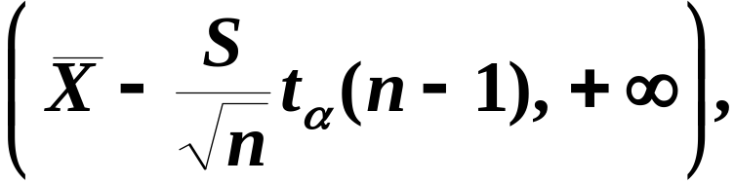
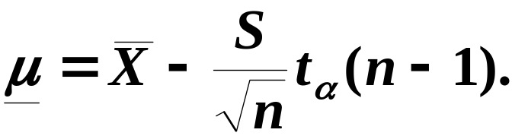
正态总体均值与方差的单侧置信区间

Slide 14
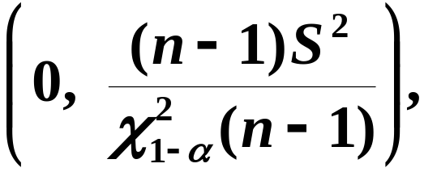
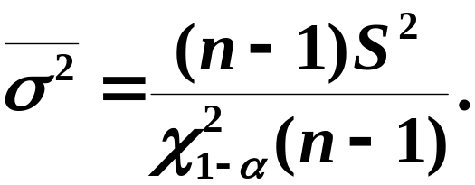

Slide 15

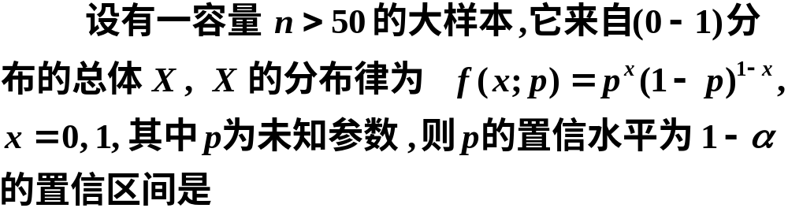
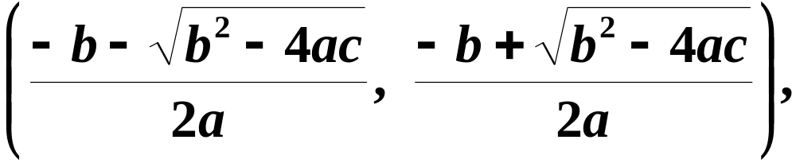
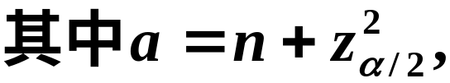
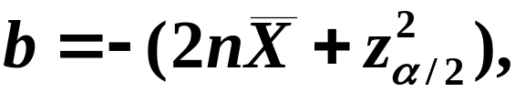

分布的置信区间

Slide 16

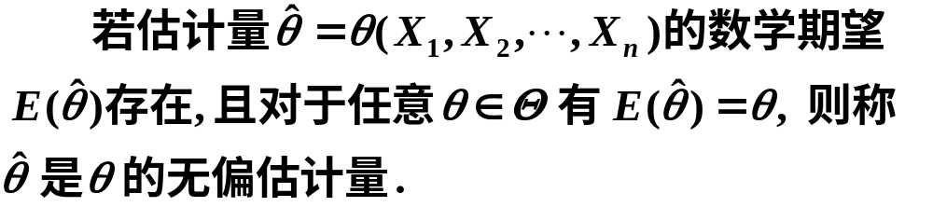
无偏性

Slide 17
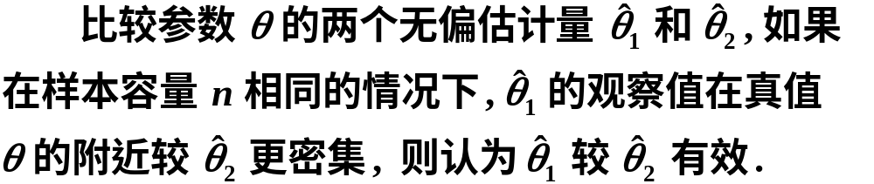
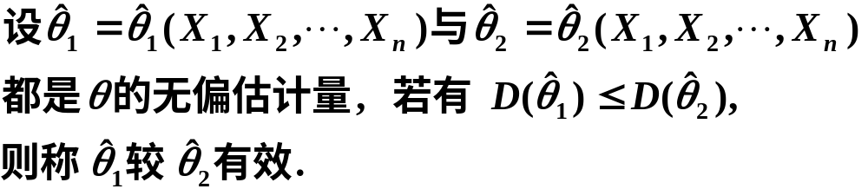
有效性
由于方差是随机变量取值与其数学期望的偏离程度, 所以无偏估计以方差小者为好.

Slide 18
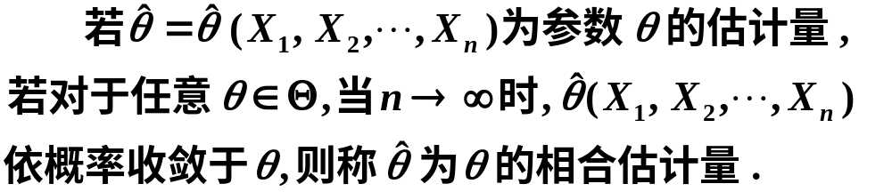
相合性

Slide 19
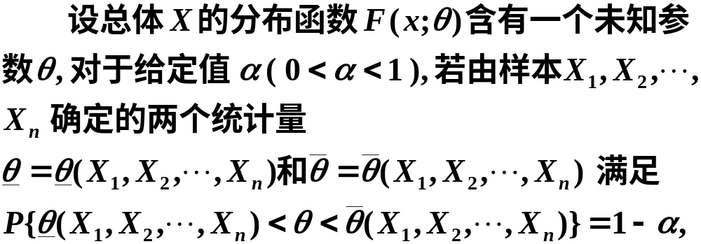

置信区间和置信上限、置信下限

Slide 20
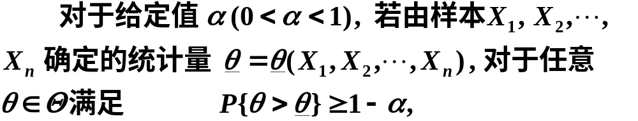
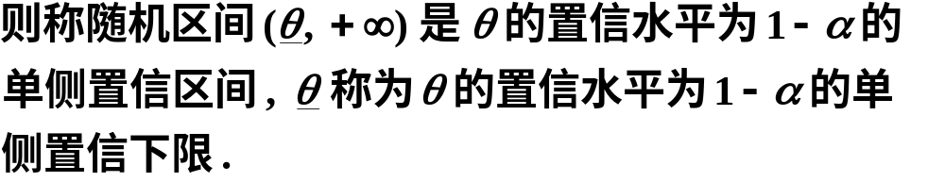
单侧置信区间的定义

Slide 21

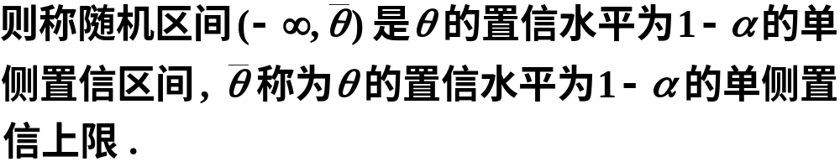

Slide 22
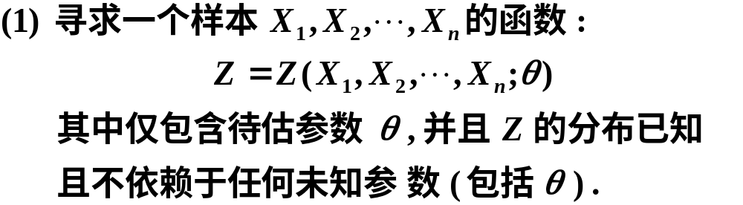
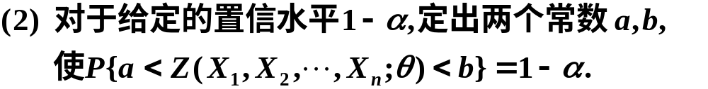
求置信区间的一般步骤

Slide 23
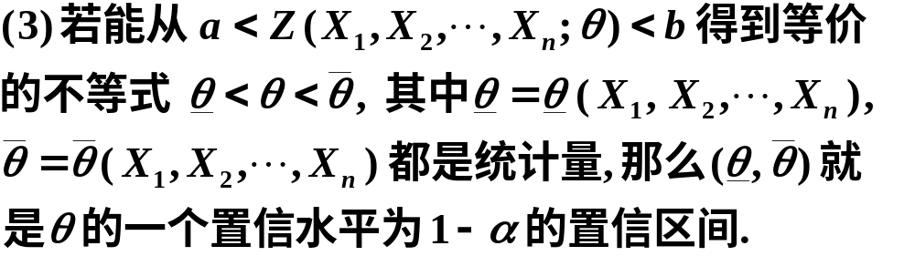

Slide 24
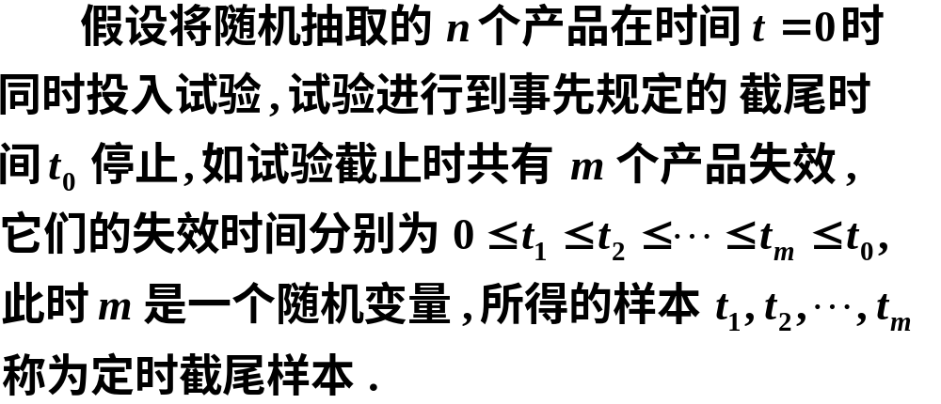
截尾寿命试验
1.定时截尾寿命试验

Slide 25
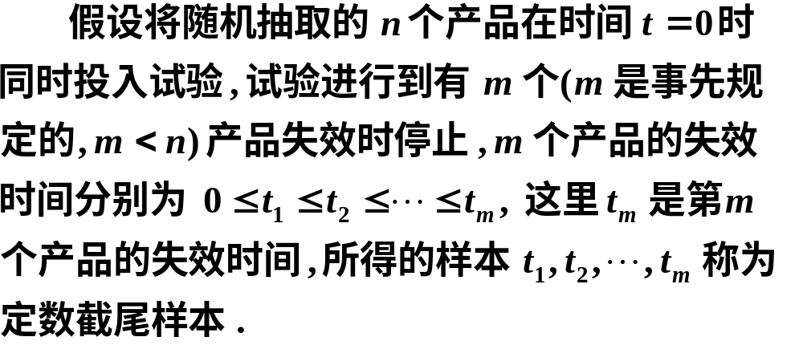
2.定数截尾寿命试验

Slide 26

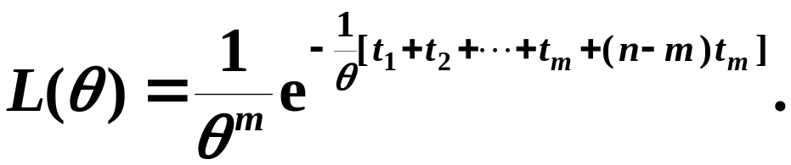
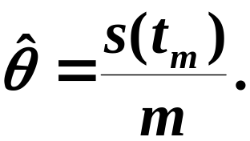
截尾样本的最大似然估计
1. 定数截尾样本的最大似然估计
设有n个产品投入定数截尾试验, 截尾数为m,
得定数截尾样本
取似然函数为

Slide 27



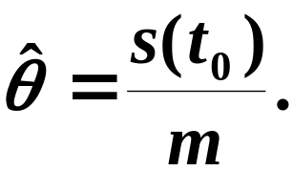

2. 定时截尾样本的最大似然估计
设定时截尾样本
得似然函数为

Slide 28
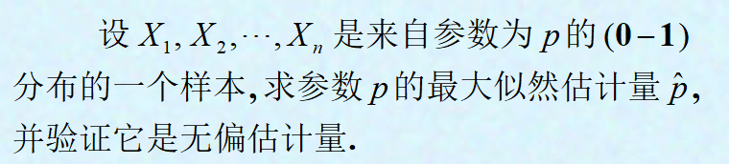
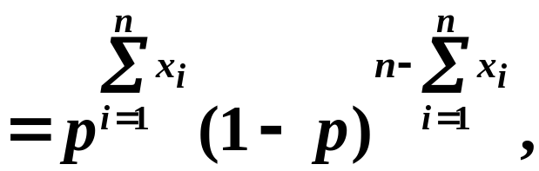
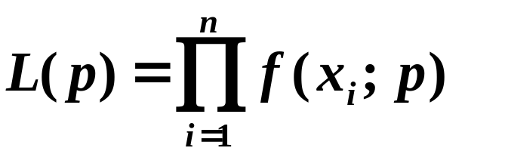
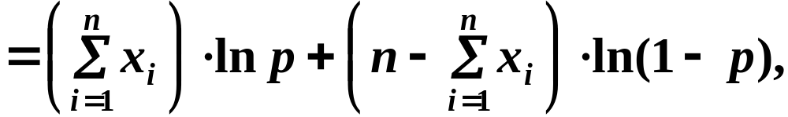

三、典型例题
例1
解

Slide 29
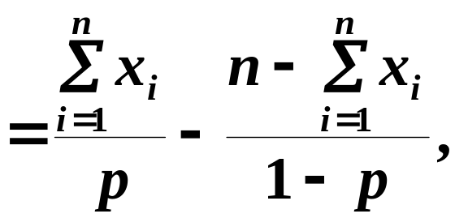
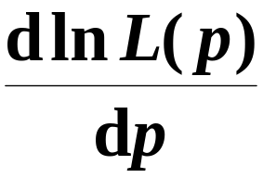
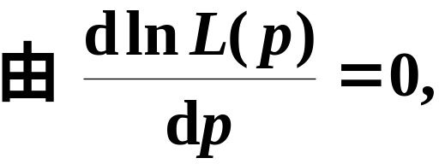
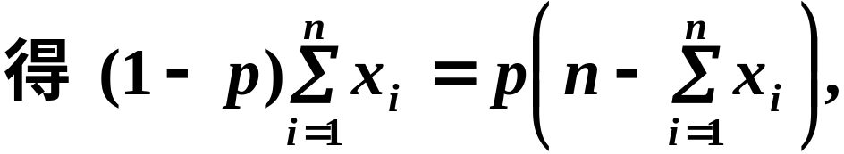
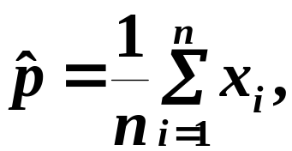
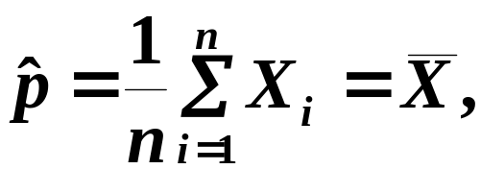


Slide 30





Slide 31







例2
解

